Slide 1
HOẠT ĐỘNG THỰC HÀNH TRẢI NGHIỆM
THỰC HÀNH
VẼ VECTƠ TỔNG CỦA BA VECTƠ TRONG KHÔNG GIAN BẰNG GEOGEBRA
1 tiết: T52
GV Trương Tử Trang – THPT Vĩnh Thạnh 1
Notes:
Bìa. Đáp án, lời giải hiện theo click. Cần GeoGebra có Vẽ đồ hoạ 3D.
Lớp có HS khuyết tật: 12A2, 12A7 (khiếm thị) – GV đọc to công thức, bảng số liệu, mô tả biểu đồ; 12A3, 12A5, 12A7 (vận động) – HS trả lời tại chỗ, không cần lên bảng.

Slide 2
MỤC TIÊU BÀI HỌC
TỔNG KẾT
Yêu cầu cần đạt (SGK tr.92 – 93)
Sử dụng GeoGebra (Vẽ đồ hoạ 3D) để vẽ vectơ tổng của ba vectơ cho trước trong không gian.
Củng cố quy tắc hình bình hành, quy tắc hình hộp và biểu thức toạ độ của phép cộng vectơ.
Năng lực toán học: sử dụng công cụ (Điểm mới, Vectơ qua 2 điểm, Đường song song, Giao điểm); tư duy và lập luận (giải thích cơ sở toán học từng bước); mô hình hoá (hợp lực).
Phẩm chất: chăm chỉ hoàn thành các bước dựng; trách nhiệm giữ gìn thiết bị.
Thực hành GeoGebra 3D: vectơ tổng – Toán 12 2
Notes:
1'. Yêu cầu cần đạt lấy từ khung 'Kiến thức, kĩ năng' SGK tr.92 – 93.

Slide 3
LỘ TRÌNH 1 TIẾT
TỔNG KẾT
T52
Khởi động GeoGebra 3D; dựng vectơ tổng (Bước 1 – 6); kiểm chứng bằng toạ độ; vận dụng hợp lực
🎮 Rung chuông vàng
Thực hành GeoGebra 3D: vectơ tổng – Toán 12 3
Notes:
Chiếu để HS nắm lộ trình bài học.

Slide 4
TIẾT 1 (T52)
Vectơ tổng của ba vectơ
Mục tiêu tiết học:
• Dựng u = AB+AC+AD bằng GeoGebra 3D.
• Kiểm chứng bằng toạ độ, quy tắc hình hộp.
GV Trương Tử Trang – THPT Vĩnh Thạnh 4
Notes:
Tiết 1 (45'): Khởi động 5' – Dựng theo Bước 1 – 6: 18' – Kiểm chứng bằng toạ độ 7' – Rung chuông vàng 8' – Vận dụng, củng cố 7'.

Slide 5
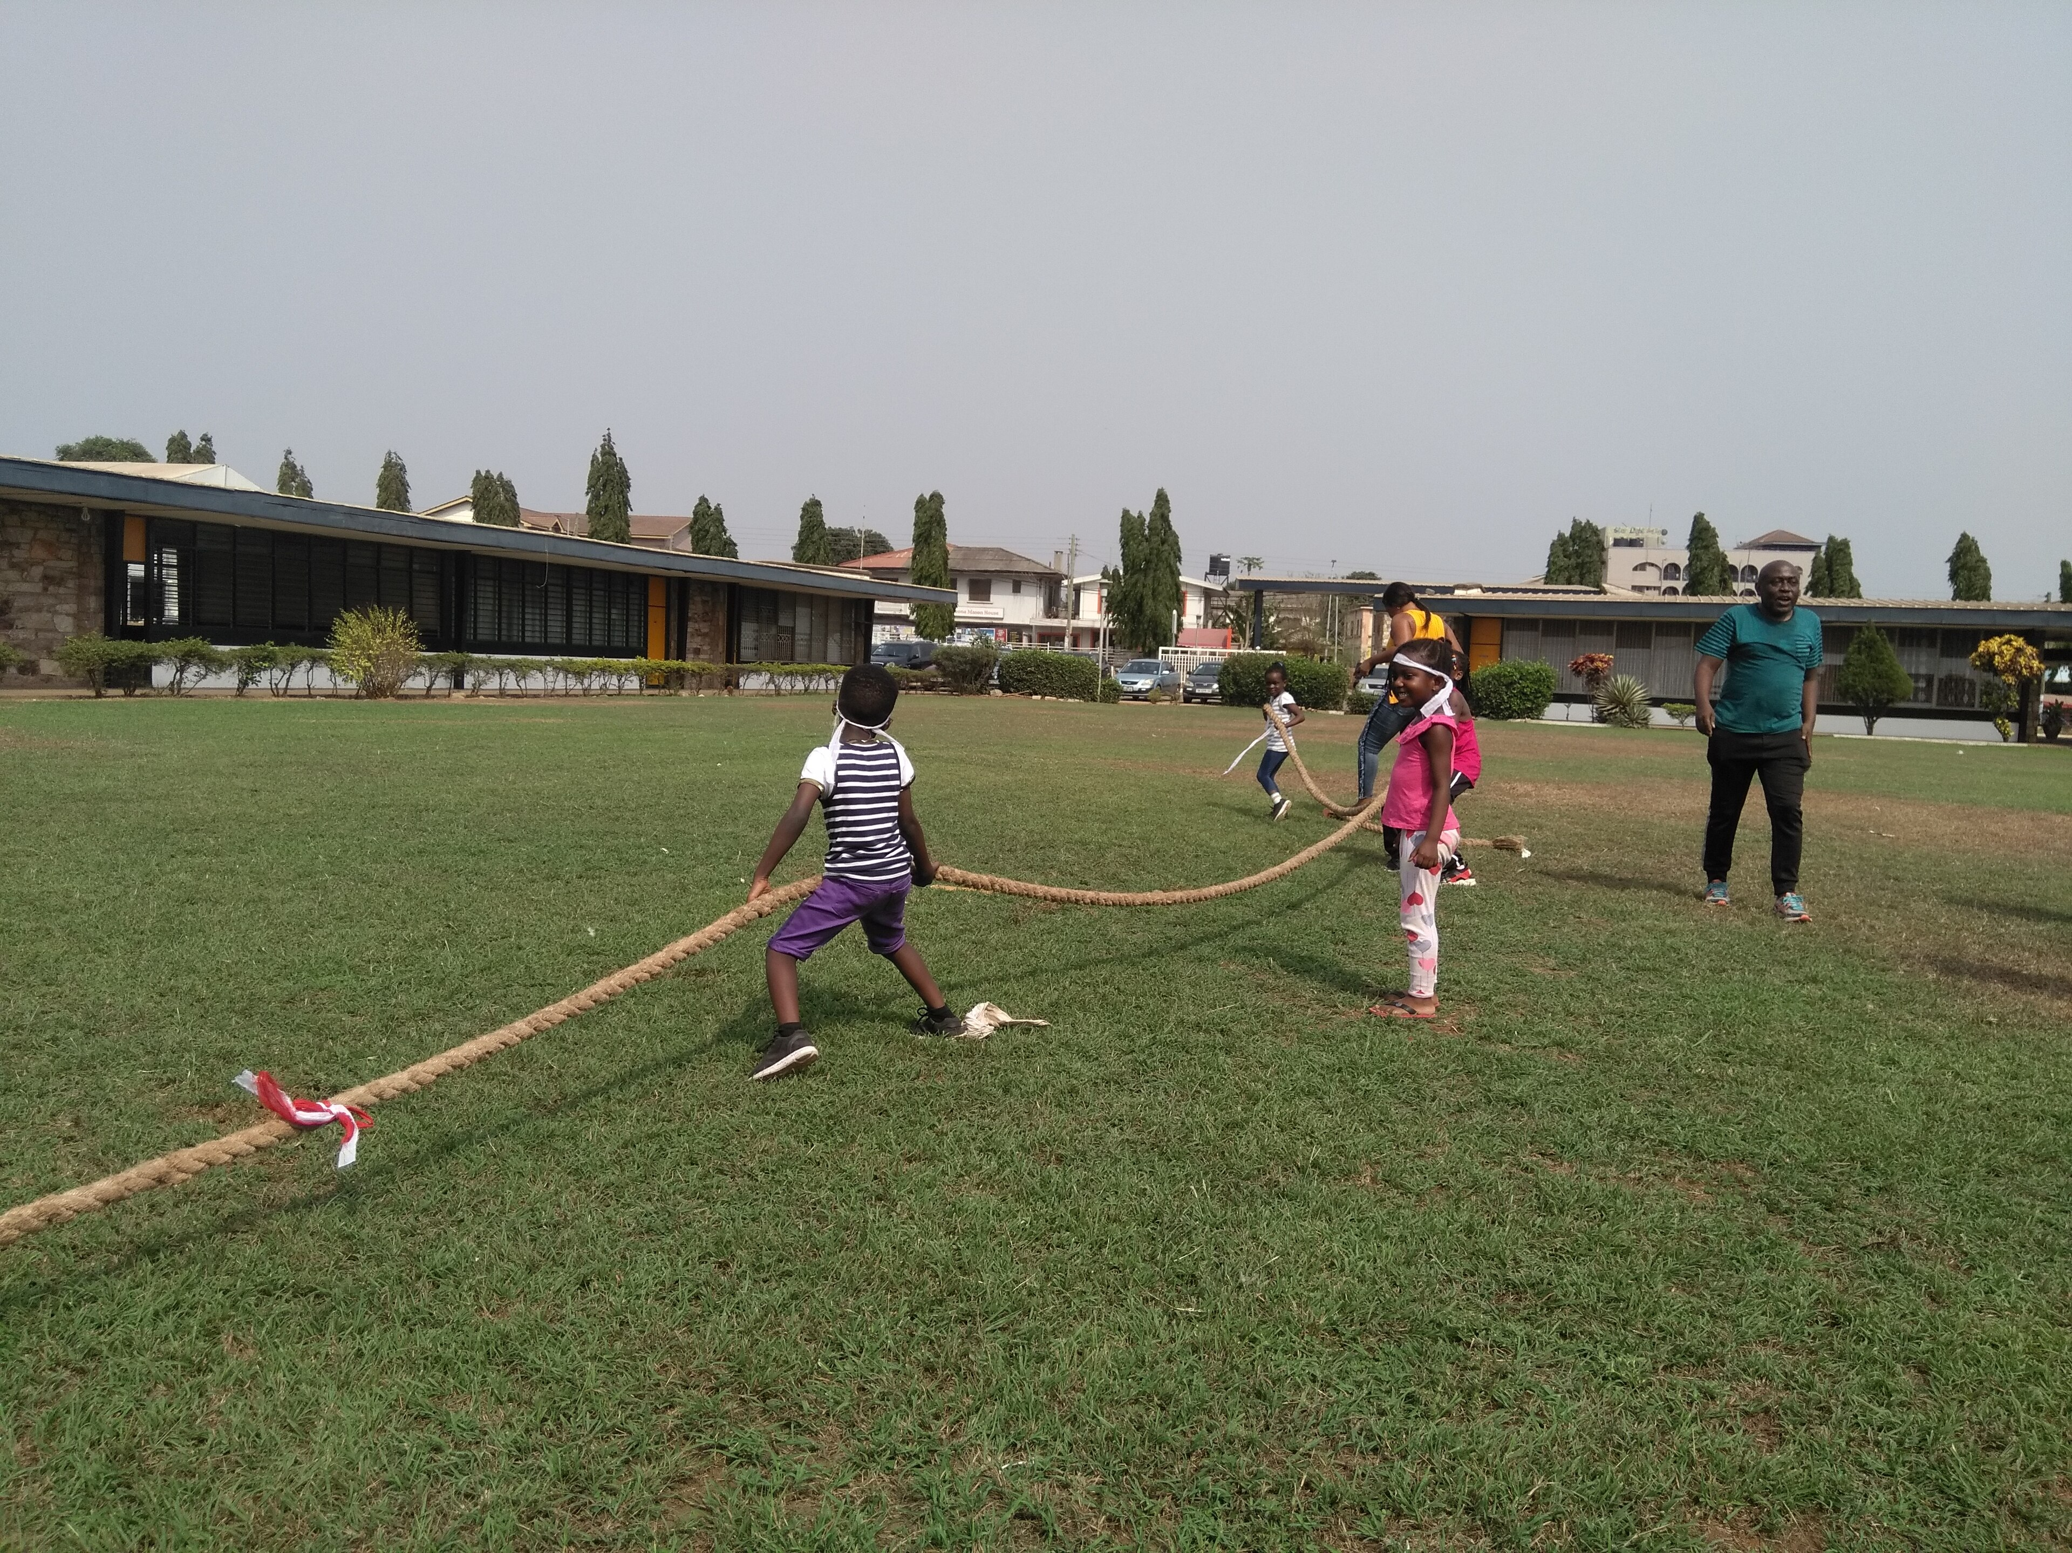

KHỞI ĐỘNG – HỢP LỰC TRONG KHÔNG GIAN
KHỞI ĐỘNG
Ba sợi dây kéo một vật theo ba hướng khác nhau, không cùng một mặt phẳng. Hợp lực được biểu diễn bởi vectơ tổng của ba vectơ. Hoạt động: lấy bốn điểm $A$, $B$, $C$, $D$ trong không gian ba chiều và vẽ vectơ $\vec{u}=\vec{AB}+\vec{AC}+\vec{AD}$.
(SGK Toán 12 tập một, tr.92)
▶ VIDEO MỞ ĐẦU
Ảnh: Wikimedia Commons
Thực hành GeoGebra 3D: vectơ tổng – Toán 12 5
Notes:
Chiếu video mở đầu (ảnh thật, lồng tiếng, phụ đề – không nói đáp án), HS quét QR xem lại. 5'. Chiếu video; HS thực hiện Bước 1: mở GeoGebra → Phối cảnh → Vẽ đồ hoạ 3D; tắt hiển thị hệ trục. GV nhắc quy tắc hình bình hành.

Slide 6
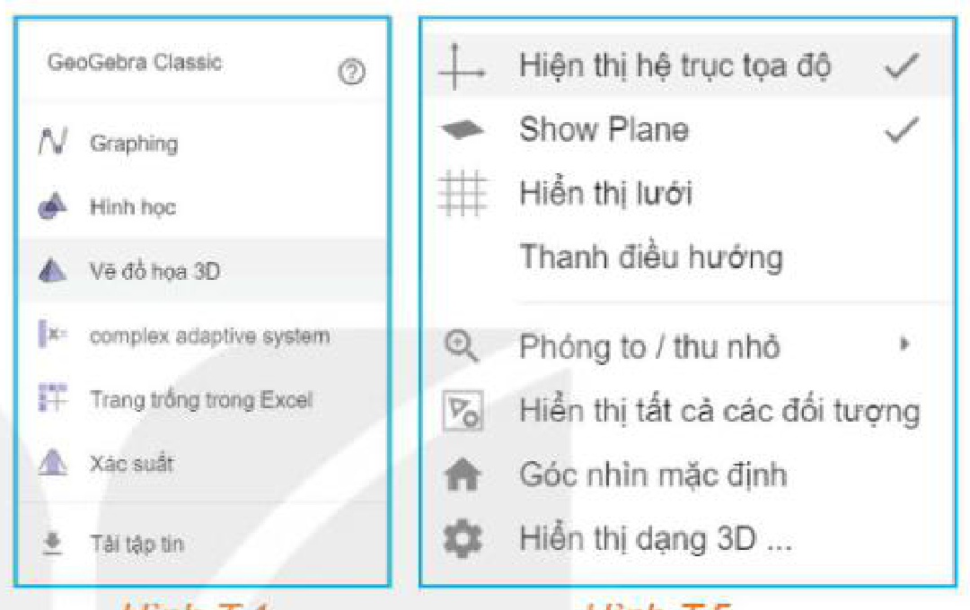
BƯỚC 1 – 3 (SGK TR.92)
HÌNH THÀNH KIẾN THỨC
Bước 1. Mở GeoGebra, vào Phối cảnh\Vẽ đồ hoạ 3D (H.T.4); bấm chuột, bỏ chọn "Hiển thị hệ trục toạ độ" (H.T.5).
Bước 2. Công cụ "Điểm mới": vẽ $A$, $B$, $C$, $D$ trên mặt phẳng màu xám; kích chuột vào điểm để di chuyển theo 4 chiều hoặc 2 chiều.
Bước 3. Công cụ "Vectơ qua 2 điểm": vẽ $\vec{AB}$, $\vec{AC}$, $\vec{AD}$.
Thực hành GeoGebra 3D: vectơ tổng – Toán 12 6
Notes:
6'. GV làm mẫu; cặp đôi làm theo. Click 1: Bước 2; click 2: Bước 3. Chú ý cách di chuyển điểm (mũi tên 4 chiều, 2 chiều).

Slide 7
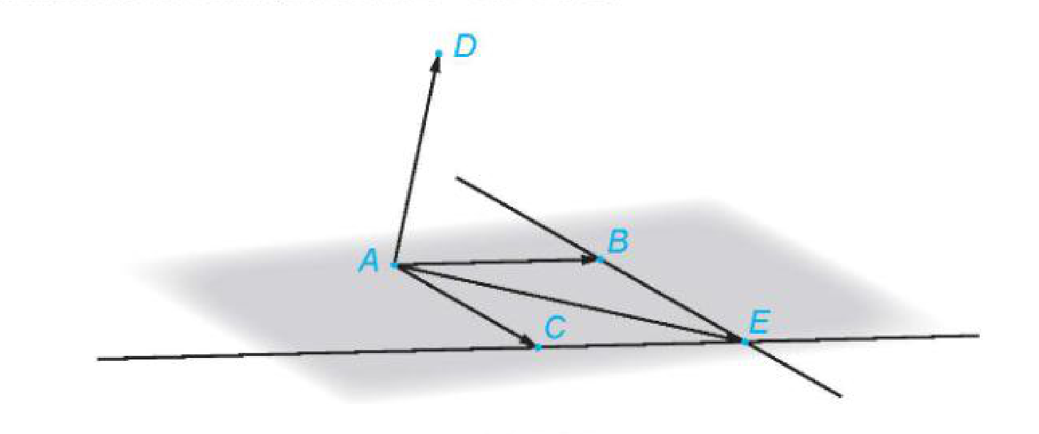
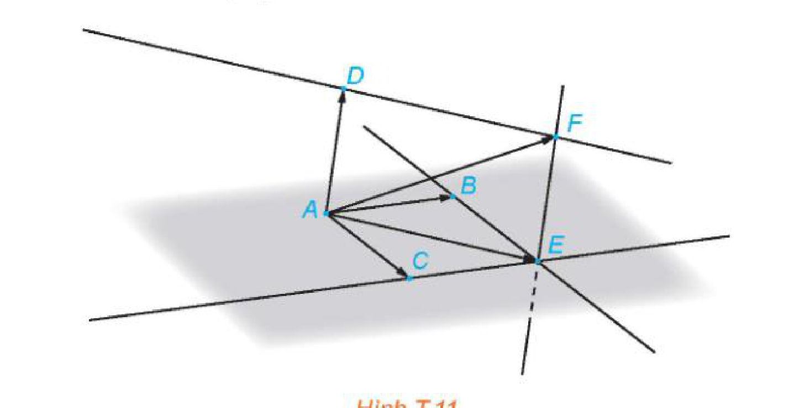
BƯỚC 4 – 6 (SGK TR.92 – 93)
HÌNH THÀNH KIẾN THỨC
Bước 4. "Đường song song" qua $C$ (song song $AB$) và qua $B$ (song song $AC$); giao điểm $E$. Vẽ $\vec{AE}$: $\vec{AE}=\vec{AB}+\vec{AC}$ (H.T.9).
Bước 5. Vẽ các đường song song với $\vec{AD}$, $\vec{AE}$; xác định giao điểm $F$ (H.T.10).
Bước 6. Vẽ $\vec{AF}$: $\vec{AF}=\vec{AE}+\vec{AD}=\vec{AB}+\vec{AC}+\vec{AD}$. Vậy $\vec{AF}$ là vectơ $\vec{u}$ cần dựng.
Dựng tổng ba vectơ = hai lần áp dụng quy tắc hình bình hành.
Thực hành GeoGebra 3D: vectơ tổng – Toán 12 7
Notes:
12'. Click 1–3. Hỏi: vì sao ABEC là hình bình hành? (đường qua C song song AB, qua B song song AC). Xoay hình 3D quan sát.

Slide 8

GEOGEBRA 3D – VECTƠ TỔNG TRỰC TUYẾN
GEOGEBRA
Dựng sẵn $E$, $F$ theo Bước 4 – 6.
Vectơ $\vec{AF}$ (đỏ) $=\vec{AB}+\vec{AC}+\vec{AD}$.
Kéo các điểm; ô $u$ cho toạ độ kiểm chứng.
▶ MỞ GEOGEBRA
Quét QR mở trên điện thoại; kéo điểm để đổi hình.
Thực hành GeoGebra 3D: vectơ tổng – Toán 12 8
Notes:
2'. HS chưa cài GeoGebra 3D: quét QR mở bản trực tuyến; đối chiếu hình tự dựng.

Slide 9
KIỂM CHỨNG BẰNG TOẠ ĐỘ
LUYỆN TẬP
Nhập: $A=(0,0,0)$, $B=(1,2,0)$, $C=(2,0,1)$, $D=(0,1,3)$; u = Vector(A,B) + Vector(A,C) + Vector(A,D). Dựng lại $E$, $F$ theo Bước 4 – 6 và so sánh.
$\vec{u}=(3; 3; 4)$; $F(3; 3; 4)$; $|\vec{u}|=\sqrt{34}$.
Quy tắc hình hộp: hình hộp có ba cạnh $AB$, $AC$, $AD$ thì $\vec{AB}+\vec{AC}+\vec{AD}=\vec{AF}$ với $AF$ là đường chéo.
Thực hành GeoGebra 3D: vectơ tổng – Toán 12 9
Notes:
7'. Cặp đôi nhập lệnh (click 1, 2). F trùng đỉnh đối diện A của hình hộp dựng trên AB, AC, AD.

Slide 10
TRÒ CHƠI: RUNG CHUÔNG VÀNG
TRÒ CHƠI
🔔 Luật chơi
Mỗi bạn một bảng con – viết đáp án khi hết giờ.
Câu nhiều lựa chọn: ghi A, B, C hoặc D (30 giây).
Câu Đúng/Sai: ghi Đ hoặc S cho từng ý (60 giây).
Câu trả lời ngắn, thực tế: ghi một số (60 giây).
Sai: rời sàn thi. Bạn trụ lại cuối cùng rung chuông vàng!
Thực hành GeoGebra 3D: vectơ tổng – Toán 12 10
Notes:
Mỗi HS một bảng con. Mỗi câu 30 giây (Đ/S, trả lời ngắn, thực tế: 60 giây). Sai rời sàn thi; có thể 'cứu trợ' 1 lần. Cấu trúc 8 câu theo đề thi từ 2025: nhiều lựa chọn, Đúng/Sai, trả lời ngắn, thực tế. Đáp án đã kiểm tra bằng Python.

Slide 11
RUNG CHUÔNG VÀNG – CÂU 1 – BIẾT
TRÒ CHƠI
Công cụ GeoGebra dùng để vẽ đường thẳng qua một điểm và song song với một vectơ cho trước là
A. Điểm mới
A. Điểm mới ✘
B. Đường song song
B. Đường song song ✔
C. Giao điểm của 2 đối tượng
C. Giao điểm của 2 đối tượng ✘
D. Vectơ qua 2 điểm
D. Vectơ qua 2 điểm ✘
Đáp án B. Bước 4, 5 (SGK).
Thực hành GeoGebra 3D: vectơ tổng – Toán 12 11
Notes:
30 giây. HS giơ thẻ A/B/C/D. Click 1: đáp án B (xanh), phương án sai (đỏ). Bước 4, 5 (SGK). Nhiễu C: dùng để tìm $E$, $F$; D: vẽ vectơ.

Slide 12
RUNG CHUÔNG VÀNG – CÂU 2 – HIỂU
TRÒ CHƠI
Tứ giác $ABEC$ là hình bình hành. Khẳng định nào đúng?
A. $\vec{AE}=\vec{AB}−\vec{AC}$
A. $\vec{AE}=\vec{AB}−\vec{AC}$ ✘
B. $\vec{AE}=\vec{BC}$
B. $\vec{AE}=\vec{BC}$ ✘
C. $\vec{AE}=\vec{AB}+\vec{AC}$
C. $\vec{AE}=\vec{AB}+\vec{AC}$ ✔
D. $\vec{AE}=\frac{1}{2}(\vec{AB}+\vec{AC})$
D. $\vec{AE}=\frac{1}{2}(\vec{AB}+\vec{AC})$ ✘
Đáp án C. Quy tắc hình bình hành.
Thực hành GeoGebra 3D: vectơ tổng – Toán 12 12
Notes:
30 giây. HS giơ thẻ A/B/C/D. Click 1: đáp án C (xanh), phương án sai (đỏ). Quy tắc hình bình hành. Nhiễu A: nhầm phép trừ; D: nhầm với vectơ trung tuyến.

Slide 13
RUNG CHUÔNG VÀNG – CÂU 3 – HIỂU
TRÒ CHƠI
Cho $A(1;0;0)$, $B(2;1;0)$, $C(1;2;1)$, $D(0;0;3)$. Toạ độ của $\vec{AB}+\vec{AC}+\vec{AD}$ là
A. $\left(1; 3; 4\right)$
A. $\left(1; 3; 4\right)$ ✘
B. $\left(0; 3; 4\right)$
B. $\left(0; 3; 4\right)$ ✔
C. $\left(0; 3; 3\right)$
C. $\left(0; 3; 3\right)$ ✘
D. $\left(4; 3; 0\right)$
D. $\left(4; 3; 0\right)$ ✘
Đáp án B. $\left(1;1;0)+(0;2;1)+(−1;0;3)=(0;3;4\right)$.
Thực hành GeoGebra 3D: vectơ tổng – Toán 12 13
Notes:
30 giây. HS giơ thẻ A/B/C/D. Click 1: đáp án B (xanh), phương án sai (đỏ). (1;1;0)+(0;2;1)+(-1;0;3) = (0;3;4). Nhiễu A: bỏ sót hoành độ $-1$ của $\overrightarrow{AD}$; D: đảo thứ tự toạ độ.

Slide 14
RUNG CHUÔNG VÀNG – CÂU 4 – VẬN DỤNG
TRÒ CHƠI
Với vectơ ở Câu 3, độ dài của nó bằng
A. $5$
A. $5$ ✔
B. $25$
B. $25$ ✘
C. $7$
C. $7$ ✘
D. $\sqrt{7}$
D. $\sqrt{7}$ ✘
Đáp án A. $\sqrt{0+9+16}=5$.
Thực hành GeoGebra 3D: vectơ tổng – Toán 12 14
Notes:
30 giây. HS giơ thẻ A/B/C/D. Click 1: đáp án A (xanh), phương án sai (đỏ). √0+9+16 = 5. Nhiễu B: quên khai căn; C: cộng toạ độ.

Slide 15
RUNG CHUÔNG VÀNG – CÂU 5 – ĐÚNG/SAI
TRÒ CHƠI
Ba sợi cáp giữ một chiếc đèn với các lực $\vec{F_{1}}=(0; −10; 20)$, $\vec{F_{2}}=(10; 5; 20)$, $\vec{F_{3}}=(−10; 5; 20)$ (N).
a) $\vec{F_{1}}+\vec{F_{2}}=(10; −5; 40)$.
ĐÚNG
b) Hợp lực $\vec{F}=(0; 0; 60)$.
ĐÚNG
c) Hợp lực có độ lớn 60 N.
ĐÚNG
d) $|\vec{F_{1}}|=20$ N.
SAI (≈ 22,36 N)
Thực hành GeoGebra 3D: vectơ tổng – Toán 12 15
Notes:
60 giây. Click 1–4. |F1| = √(100 + 400) = √500 ≈ 22,36 N. Đáp án: Đ – Đ – Đ – S.

Slide 16
RUNG CHUÔNG VÀNG – CÂU 6 – HIỂU
TRÒ CHƠI
Cho $A(0;0;0)$, $B(2;0;0)$, $C(0;3;0)$, $D(0;0;6)$. Tính độ dài của $\vec{AB}+\vec{AC}+\vec{AD}$.
Đáp số: 7. $\left(2; 3; 6\right)$, độ dài $\sqrt{4+9+36}=7$.
Thực hành GeoGebra 3D: vectơ tổng – Toán 12 16
Notes:
60 giây. Click 1. Đáp số: 7. (2; 3; 6), độ dài √4+9+36 = 7.

Slide 17
RUNG CHUÔNG VÀNG – CÂU 7 – VẬN DỤNG
TRÒ CHƠI
Cho $A(1;1;1)$, $B(3;1;1)$, $C(1;4;1)$, $D(1;1;7)$. Điểm $F$ thoả mãn $\vec{AF}=\vec{AB}+\vec{AC}+\vec{AD}$. Tính tổng các toạ độ của $F$.
Đáp số: 14. $\vec{AF}=(2; 3; 6)$ ⇒ $F(3; 4; 7)$.
Thực hành GeoGebra 3D: vectơ tổng – Toán 12 17
Notes:
90 giây. Click 1. Đáp số: 14. AF = (2; 3; 6) ⇒ F(3; 4; 7).

Slide 18
RUNG CHUÔNG VÀNG – CÂU 8 – VẬN DỤNG
TRÒ CHƠI
Drone giao hàng ở Gia Lai bay ba chặng ứng với các vectơ $\left(300; 0; 0\right)$, $\left(0; 400; 0\right)$, $\left(0; 0; 120\right)$ (m). Khoảng cách từ điểm xuất phát đến điểm cuối là bao nhiêu mét (làm tròn đến hàng đơn vị)?
Đáp số: 514. Vectơ tổng $\left(300; 400; 120\right)$, độ dài $\sqrt{264 400}≈514$ m.
Thực hành GeoGebra 3D: vectơ tổng – Toán 12 18
Notes:
90 giây. Click 1. Số liệu giả định để luyện tập. Đáp số: 514. Vectơ tổng (300; 400; 120), độ dài √264\,400≈ 514 m.

Slide 19
VẬN DỤNG – HỢP LỰC BA SỢI DÂY
VẬN DỤNG
Ba sợi dây kéo kiện hàng từ $A(0;0;0)$: $\vec{F_{1}}=(30; 0; 40)$, $\vec{F_{2}}=(0; 30; 40)$, $\vec{F_{3}}=(−30; −30; 40)$ (N).
Dựng hợp lực bằng GeoGebra theo hai cách (dựng hình Bước 4 – 6; nhập lệnh), tính độ lớn; nộp file .ggb lên Padlet.
Thực hành GeoGebra 3D: vectơ tổng – Toán 12 19
Notes:
2'. Giao về nhà; nộp file .ggb. Đáp số: F = (0; 0; 120), độ lớn 120 N, phương thẳng đứng.

Slide 20

CỦNG CỐ TRỰC TUYẾN – NHIỆM VỤ VỀ NHÀ
TỔNG KẾT
Bài củng cố trực tuyến – quét mã QR hoặc mở đường link:
https://trangtu66.github.io/Taode_thi_online/cc_geogebra_vecto_t12.html
Nhiệm vụ về nhà:
Hoàn thành nhiệm vụ "Hợp lực ba sợi dây".
Chuẩn bị Độ dài gang tay (T53, T54): thước có vạch chia centimét, bút, giấy; đọc SGK tr.94 – 98.
▶ MỞ BÀI CỦNG CỐ
Thực hành GeoGebra 3D: vectơ tổng – Toán 12 20
Notes:
3'. HS quét QR làm bài củng cố online ở nhà. Đáp án chỉ mở khi GV cho phép.

Slide 21
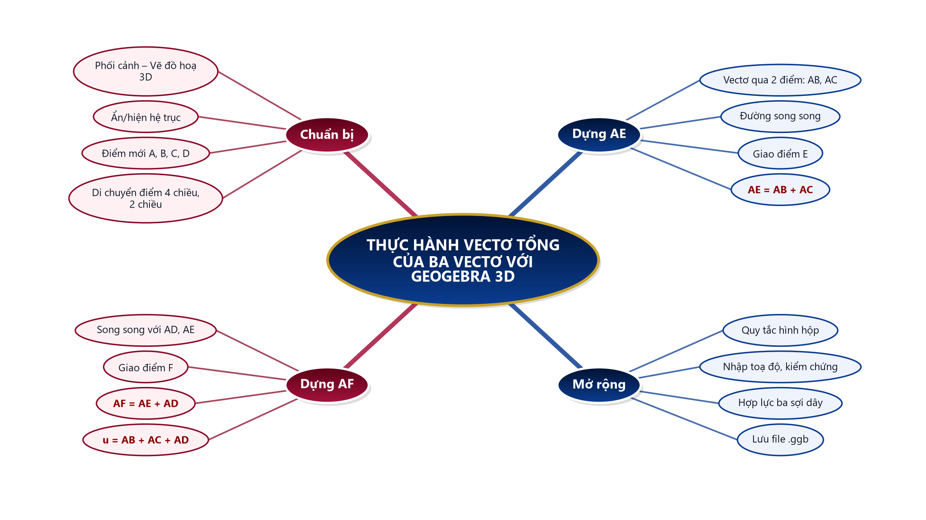
SƠ ĐỒ TƯ DUY – VECTƠ TỔNG VỚI GEOGEBRA 3D
TỔNG KẾT
Thực hành GeoGebra 3D: vectơ tổng – Toán 12 21
Notes:
2'. HS nêu lại các bước dựng và cơ sở toán học.

Slide 22
PHỤ LỤC 1 – SAI LẦM THƯỜNG GẶP
DÀNH CHO GV
Vẽ đường song song qua sai điểm nên $ABEC$ không là hình bình hành.
Cộng toạ độ điểm thay vì toạ độ vectơ.
Nhầm quy tắc hình hộp với quy tắc hình bình hành (thiếu một vectơ).
Quên khai căn khi tính độ dài vectơ.
Thực hành GeoGebra 3D: vectơ tổng – Toán 12 22
Notes:
Slide ẩn – chỉ GV xem khi chuẩn bị.

Slide 23
PHỤ LỤC 2 – PHÂN HOÁ, DỰ PHÒNG
DÀNH CHO GV
HS cần hỗ trợ: dựng theo mẫu từng bước; Câu 1 – 3, 6.
HS khá, giỏi: dựng bằng hai cách; Câu 4, 5, 7, 8; nhiệm vụ hợp lực.
12A2, 12A7 (khiếm thị): cầm mô hình hình hộp, bạn mô tả hình dựng; tính toạ độ bằng lời. 12A3, 12A5, 12A7 (vận động): thực hành bằng điện thoại tại bàn.
Mất điện/mạng: GeoGebra cài trên điện thoại; mô hình hình hộp; tính bằng toạ độ trên giấy.
Thực hành GeoGebra 3D: vectơ tổng – Toán 12 23
Notes:
Slide ẩn – chỉ GV xem khi chuẩn bị.

